Slide 1
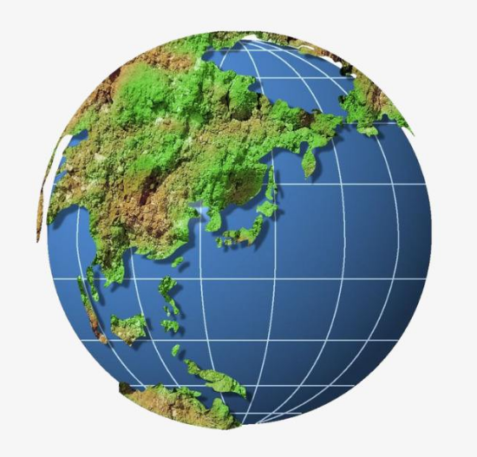
2021高考一轮总复习
专题 01 地球与地球仪
一、地球的形状与大小
二、地球仪
三、经纬网

Slide 2
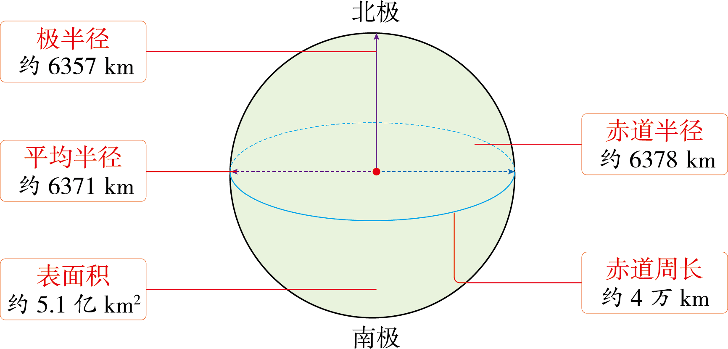

一、地球的形状与大小
形状：地球是一个两极稍扁，赤道略鼓的不规则球体。

Slide 3

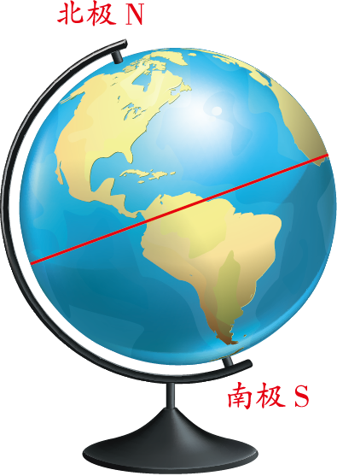


二、地球仪
定义：地球仪是人们仿照地球的形状，并按照一定的比例缩小制作而成的地球模型
赤道：在地球仪上，同南、北两极距离相等的大圆圈
地轴与地球表面相交的两点，叫两极，指向北极星附近的一点叫北极，与北极相反的另一点叫南极
地轴：地球自转的假想轴，地轴穿过地心，与地球表面相交于南北极点

Slide 4
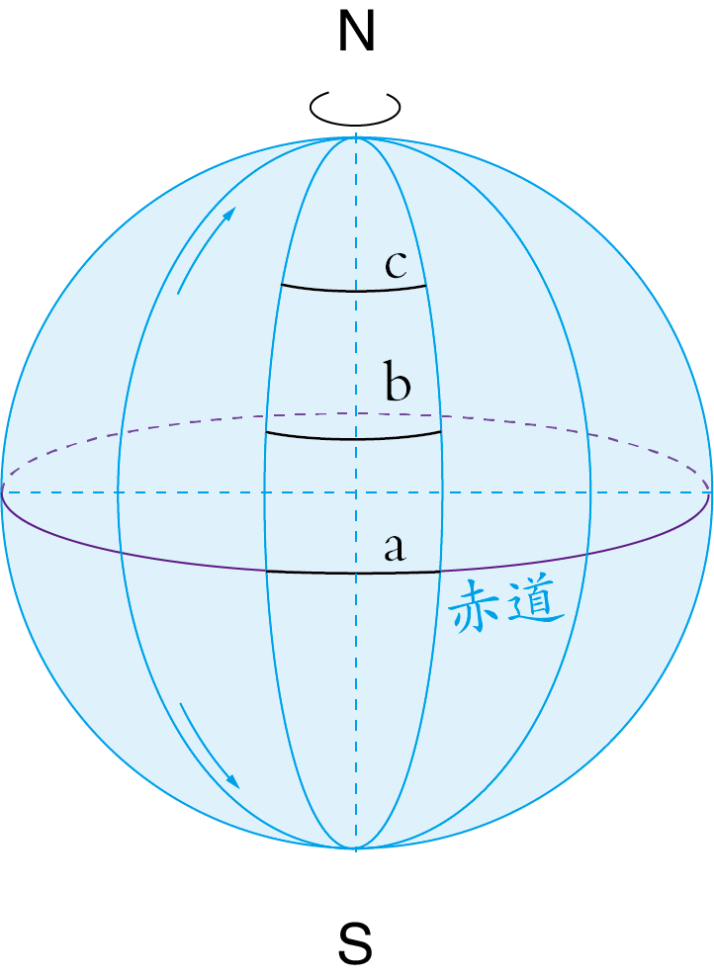
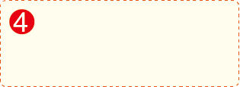




三、经纬网
1.经线
地球仪上，连接南北两极并垂直于纬线的线，叫经线
所有经线都相交于南北极点
任意两条经线间的间隔，从赤道向两极递减，如图中a＞b＞c

Slide 5
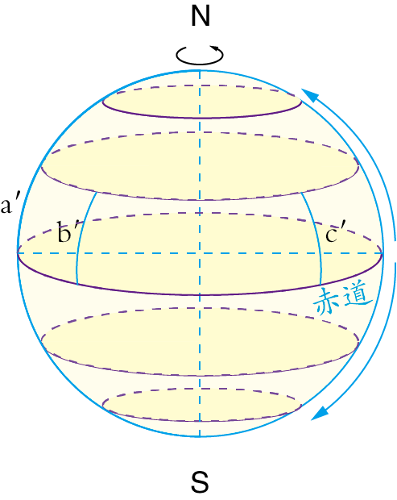
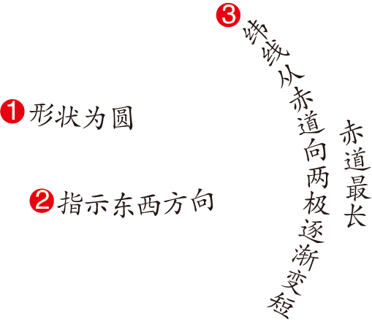

三、经纬网
2.纬线
地球仪上，所有与赤道平行的圆圈叫纬线（极点除外）。
所有纬线都相互平行
任意两条纬线间的间隔，处处相等，如图中a′= b′= c′

Slide 6
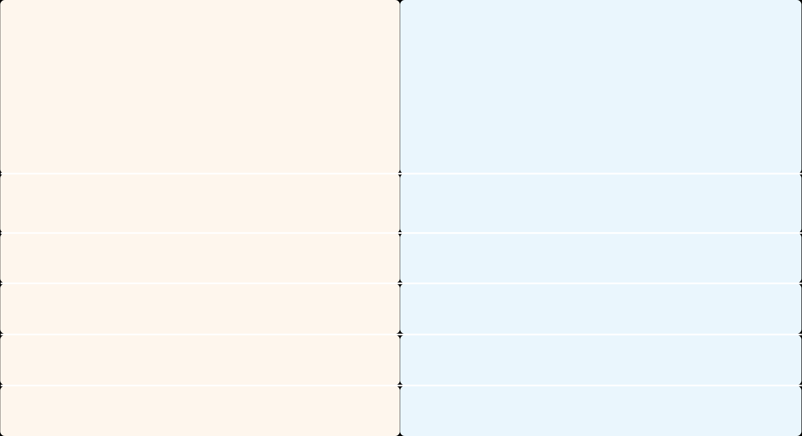
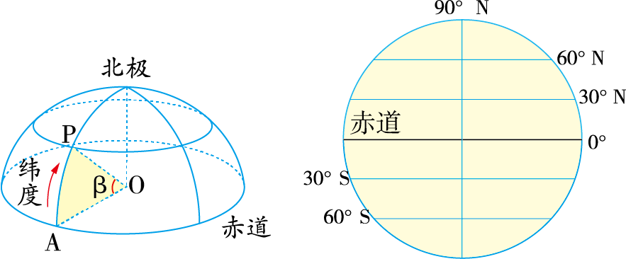
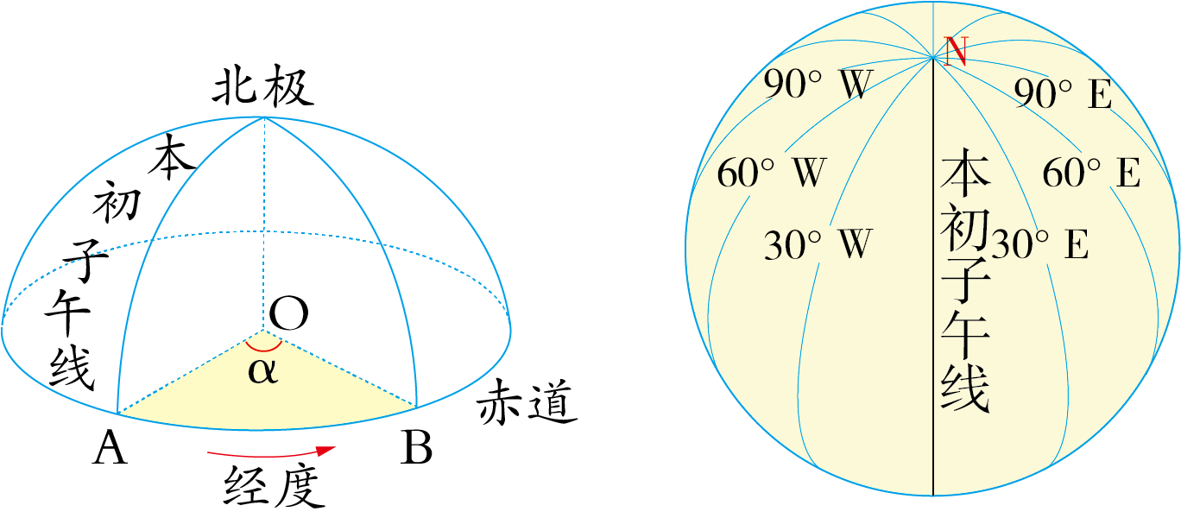

三、经纬网
经度
纬度
图示
某地经线平面与本初子午线平面之间的夹角
（二面角）
地表某地到球心的连线与赤道平面的夹角（线面角），北半球某地的纬度等于在该地观察到的北极星的仰角
实质
本初子午线（即0°经线）
始线
赤道（即0°纬线）
从本初子午线向东、西各分180°；
0°经线以东为东经， 0°经线以西为西经
从赤道向南、北各分90°；
赤道以北为北纬，赤道以南为南纬
划分
东经用E表示，西经用W表示
符号
北纬用N表示，南纬用S表示
东经的度数越向东愈大，西经的度数越向西愈大
分布规律
北纬的度数越向北愈大，南纬的度数越向南愈大

Slide 7
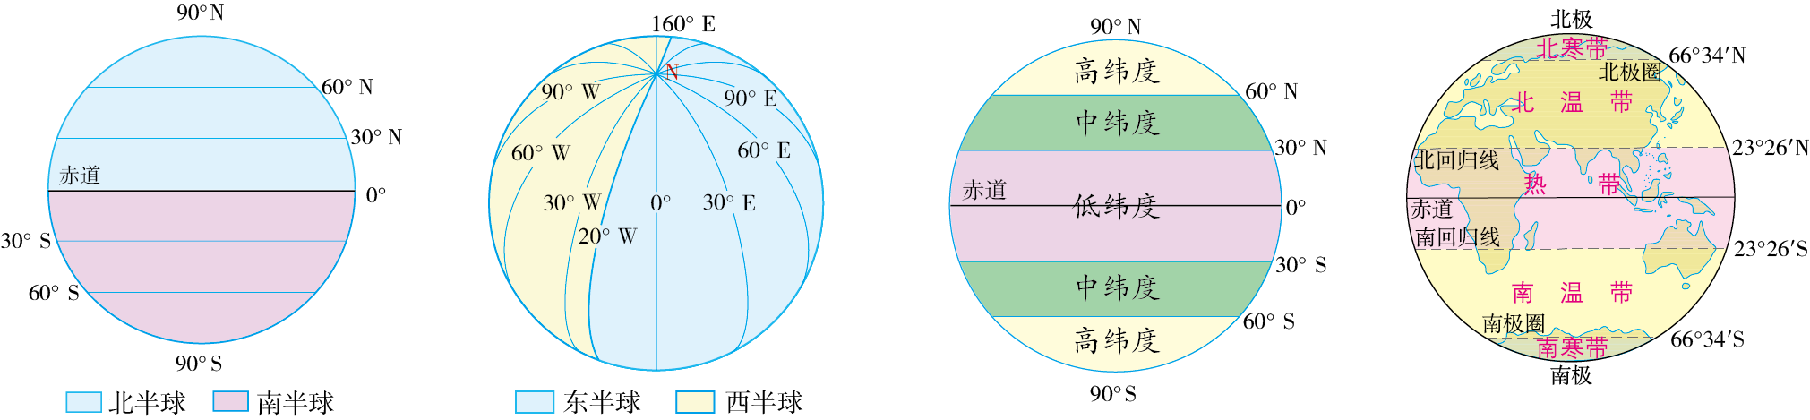
三、经纬网
5.几条特殊的经纬线
南北半球划分
东西半球划分

Slide 8
三、经纬网
5.几条特殊的经纬线
纬度带的划分
五带界限

Slide 9
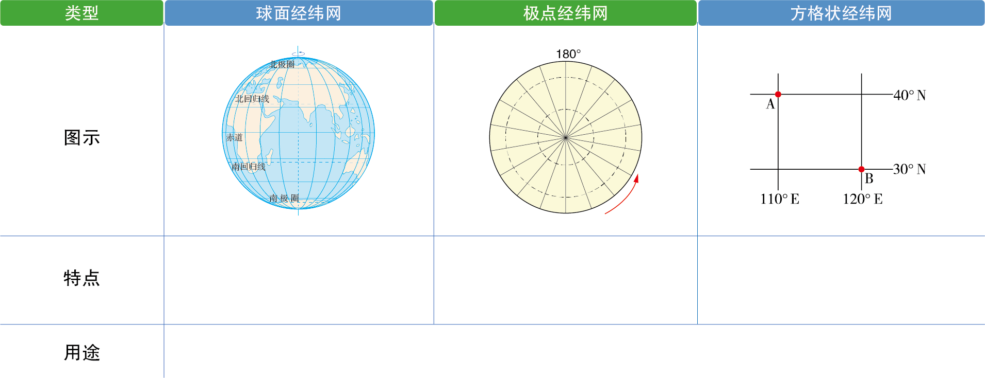
三、经纬网
6.常见经纬网图
纬线呈直线状，经线为连接南北两极的弧线
纬线呈同心圆状，经线是由极点向四周呈放射状的线
纬线为横线，经线是与各纬线垂直的竖线
“定位”“定向”“估距”

Slide 10
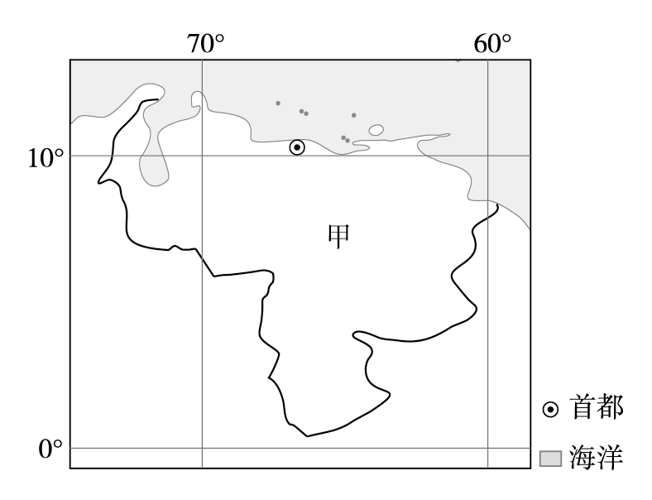
五
组
题
讲
透
（1）总部位于江苏徐州（约34°N，117°E）的某企业承接了甲国（下图）价值7.446亿美元的工程机械订单。据此完成下题。
甲国位于（ ）
A.欧洲 B.非洲
C.北美洲 D.南美洲
D
解析：本题考查方格状经纬网图中地理位置的判读。由图可知甲国经纬度范围约为60°W～72°W，0°～11°N，位于西半球的赤道附近，且北部临海，结合世界大洲分布图可判定甲国位于南美洲北部，故D项正确。

Slide 11





方法便笺
方格状经纬网图中地理位置的判读方法
南北纬的区分
纬度数由南向北增大的为北纬度，由北向南增大的为南纬度。
东西经的区分
经度数由西向东增大的为东经度，由东向西增大的为西经度。
上题图中纬度由南向北增大，可判定为北纬度；经度由东向西增大，可判断为西经度。根据甲国的范围综合可知其经纬度范围为60°W ～72°W，0°～11°N，属于西半球的低纬度，且北部临海，结合世界各大洲分布图判定甲国位于南美洲北部。

Slide 12
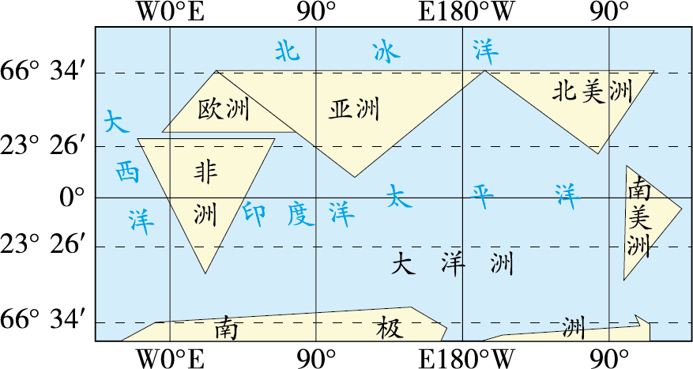
小积累
四分格法记忆世界简图

Slide 13
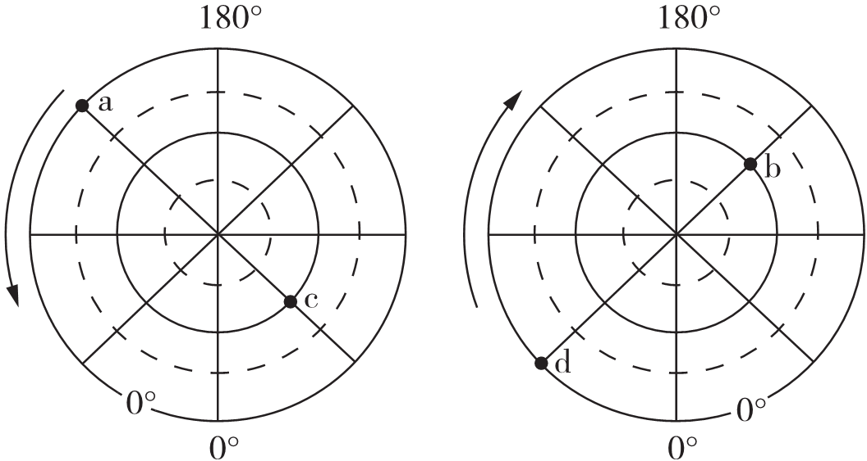
（2）图示为经纬网示意图。读图，完成下题。
图中四地，位于西半球低纬度
地区的是（ ）
A.a B.b
C.c D.d
A
解析：本题考查经纬网图中地
理位置的判断。东西半球的分
界线为20°W和160°E，东半球的范围为20°W～0°～160°E，西半球的范围为160°E～180°～20°W；低纬度地区的纬度范围为0°～30°，中纬度地区的纬度范围为30°～60°，高纬度地区的纬度范围为60°～90°。左图地球自转方向为逆时针方向旋转，可判断其为北极点俯视图，则a点的地理坐标为(0°，135°W)，位于西半球低纬度，故A项正确。

Slide 14
（2）图示为经纬网示意图。读图，完成下题。
图中四地，位于西半球低纬度
地区的是（ ）
A.a B.b
C.c D.d
A
解析：左右两图中两条实线纬
线圈分别将纬度0°～90°平
分，因此c点的纬度为45°N,再根据地球自转方向(向东增大为东经)，可判断c点的经度为45°E。综上，c点的地理坐标为（45°N，45°E），位于东半球中纬度，故C项错误。右图地球自转方向为顺时针方向旋转，可判断其为南极点俯视图，则b点的地理坐标为（45°S，135°W），位于西半球中纬度，故B项错误。d点的地理坐标为（0°，45°E），位于东半球低纬度，故D项错误。

Slide 15
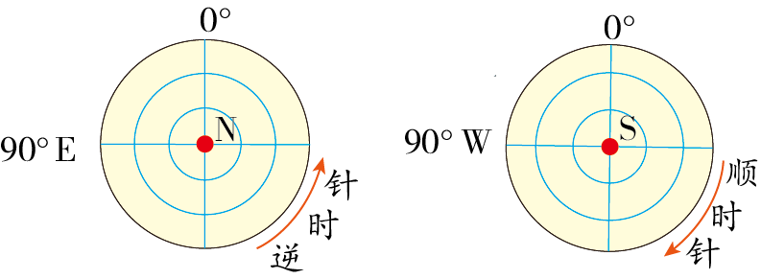
方法便笺
以极点为中心经纬网图中地理位置的判读方法
1.南北纬度由图中极点来确定
若极点为北极，则赤道以北的各点纬度均为北纬度；相反，赤道以南的各点纬度均为南纬度。

Slide 16
方法便笺
以极点为中心经纬网图中地理位置的判读方法
南北极点的判读方法：
1）在极地中心标注“南”或“S”为南极点 ；标注“北”或“N”为北极点。
2）根据地球自转方向判断：由于地球自转方向是自西向东，从北极上空看，
呈逆时针方向旋转，从南极上空看呈顺时针方向旋转。
3）根据图中标注的经度数判断：根据沿地球自转方向东经度增大，西经度减
小的规律，判断出顺（逆）时针方向，从而确定南（北）极。
4）根据海陆轮廓判断：若极地中心是大陆，附近是海洋，且大陆轮廓形状好似
蝌蚪，则可判定中心是南极点；如果极地中心为海洋，且四周被陆地包围可
判定中心是北极点。

Slide 17
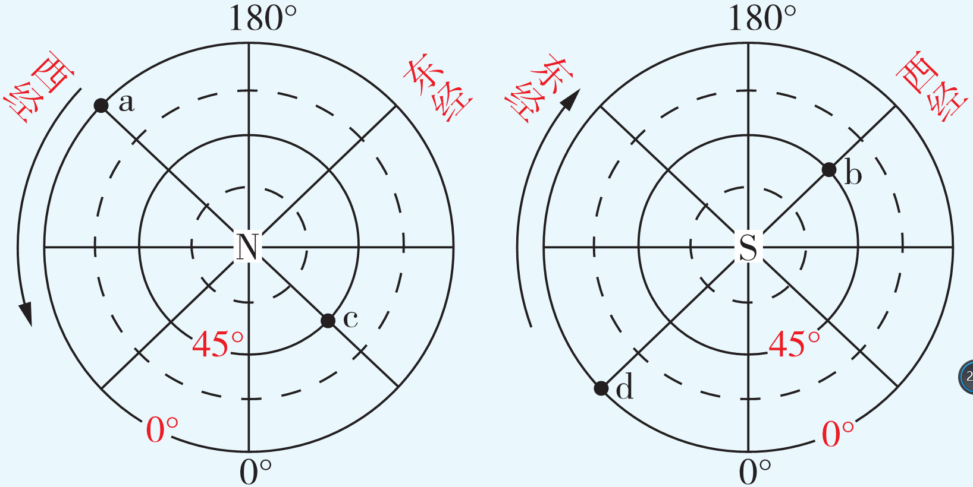
方法便笺
以极点为中心经纬网图中地理位置的判读方法
2.东西经度
以0°经线作起点，向东到180°为东经度，向西到180°为西经度。以极地为中心的经纬网图中，相邻两条经线的经度间隔是相等的，经度间隔=360°÷经线总数。

Slide 18
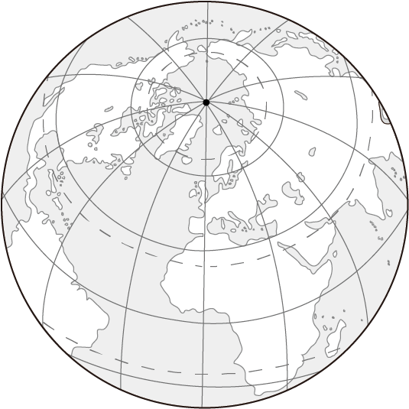
（3）下图所示为以38°N、0°为极点的陆地相对集中的“陆半球”（另一半球为“水半球”）。读图，完成下题。
“水半球”的极点位于（ ）
A.北半球、东半球 B.北半球、西半球
C.南半球、东半球 D.南半球、西半球
D
解析：本题考查对跖点经纬度的判读。由于
“水半球”和“陆半球”相对，二者极点必然是
地球上过地心相对的两点，即位于对跖点上。球面对跖点，经度相对，和为180°；纬度相反，数值相等。由此可知“水半球”的极点为38°S 、180°。结合南北半球、东西半球的划分可知“水半球”的极点位于南半球、西半球，故D项正确。

Slide 19
方法便笺
球面上对称点的经纬度关系
1.关于赤道对称的两点：经度相同；纬度相反，数值相等。
2.关于地轴对称的两点 ：经度相对，和为180°；纬度相同。
3.关于地心对称的两点（对跖点）：经度相对，和为180°；纬度相反，数值相等。
由于“水半球”和“陆半球”相对，二者极点必然是地球上过地心相对的两点，即位于对跖点上。根据球面对跖点的判断方法，可知“水半球”的极点为38°S 、180°。结合南北半球、东西半球的划分可知“水半球”的极点位于南半球、西半球。

Slide 20
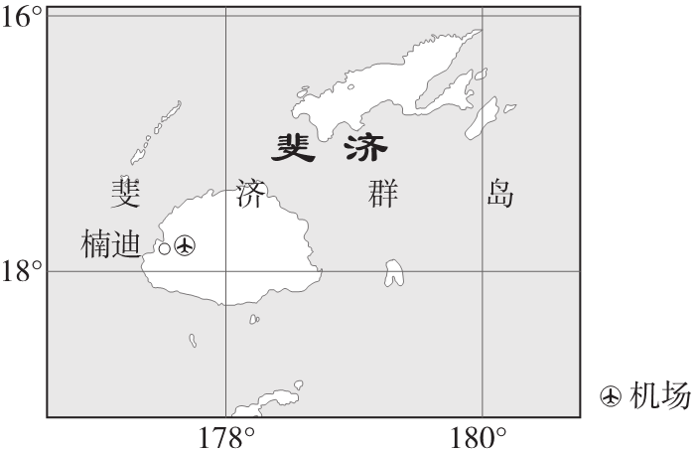
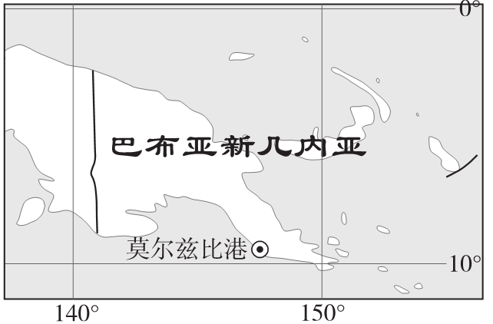
（4）读图，完成下题。
楠迪位于莫尔兹比港的（ ）
A.西北方向 B.东北方向 C.西南方向 D.东南方向
解析：本题考查经纬网图中方向的判读。两幅图中越往南纬度越大，表明两地都位于南半球，且楠迪的纬度数大于莫尔兹比港，所以楠迪位于莫尔兹比港的南方，故A、B项错误。

Slide 21
（4）读图，完成下题。
楠迪位于莫尔兹比港的（ ）
A.西北方向 B.东北方向 C.西南方向 D.东南方向
D
解析：两幅图中顺着地球自转方向，越往东经度越大，表明都为东经度，经度数值大的在东面，故楠迪位于莫尔兹比港的东面，故C项错误，D项正确。

Slide 22
方法便笺
方格状经纬网图中方向的判断方法
1.依据纬度定南北
同是北纬，数值大的位置偏北，数值小的位置偏南；
同是南纬，数值小的位置偏北，数值大的位置偏南；
不同半球的两点，北纬度在北，南纬度在南；
北极点是地球的最北点，四面八方都为南方；南极点则相反。

Slide 23
方法便笺
方格状经纬网图中方向的判断方法
2.依据经度定东西
同是东经，经度数值大的在东面，经度数值小的在西面；
同是西经，经度数值小的在东面，经度数值大的在西面 ；
若两地分别为东经和西经，要用两地东西经度数之和的大小辨别东西方向，具体如下：
1）若两地经度之和小于180°，则东经度的地点在东面，西经度
的地点在西面 ；
2）若两地经度之和大于180°，则西经度的地点在东面，东经度
的地点西面 ；
3）若两地经度之和等于180°，则两地分别位于两条正相对的经
线上，两者互为东西。

Slide 24
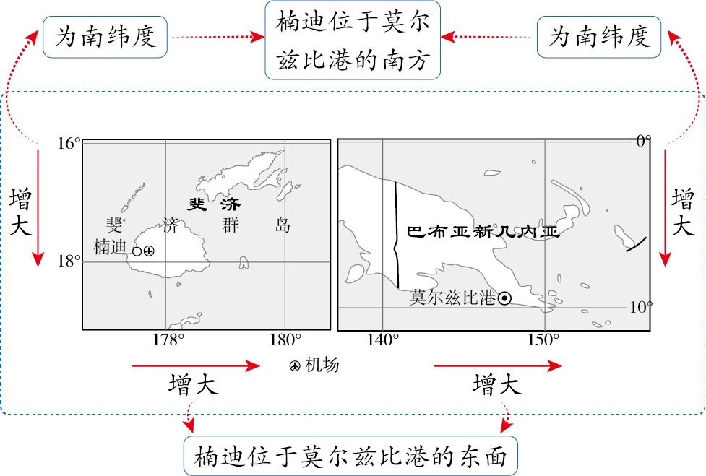
方法便笺
方格状经纬网图中方向的判断方法
3.综合确定方向

Slide 25
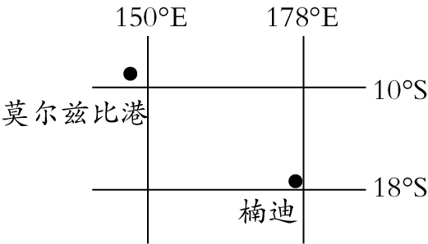
方法便笺
方格状经纬网图中方向的判断方法
小技巧：
对不在同一幅图上的两点进行方向判断时，可在读取各点坐标后，将其画在同一张简图中，以降低想象的难度，便于判断。如右图：

Slide 26
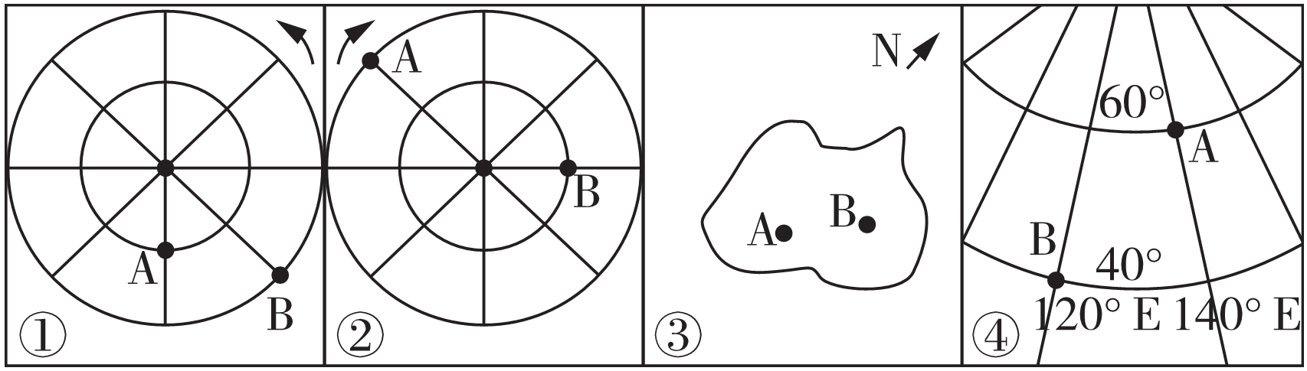
（5）下面四幅图中关于A在B的方向排序正确的是（ ）
A.西北、东北、西南、西北 B.西北、西北、西南、东北
C.西南、东北、西北、西北 D.东北、西北、西北、西南
解析：本题考查地图中方位的判断。地球自转方向为自西向东，从北极上空俯视呈逆时针方向旋转；从南极上空俯视呈顺时针方向旋转，因此图①为北极点俯视图，图②为南极点俯视图。图①中，A点较B点离北极点更近，判断A点在B点的北方；

Slide 27
（5）下面四幅图中关于A在B的方向排序正确的是（ ）
A.西北、东北、西南、西北 B.西北、西北、西南、东北
C.西南、东北、西北、西北 D.东北、西北、西北、西南
解析：根据地球的自转方向可判断，A点位于B点的西方。综上，图①中A点在B点的西北方向。图②中，A点较B点离南极点更远，判断A点在B点的北方；根据地球的自转方向可判断，A点位于B点的西方。综上，图②中A点在B点的西北方向。

Slide 28
（5）下面四幅图中关于A在B的方向排序正确的是（ ）
A.西北、东北、西南、西北 B.西北、西北、西南、东北
C.西南、东北、西北、西北 D.东北、西北、西北、西南
解析：图③中根据指向标判断方向，以B点为原点建立平面直角坐标系，则A点位于B点的西南方向。根据图④中经度的分布可判断，地球呈逆时针方向旋转，因此，图④为北半球的区域。

Slide 29
（5）下面四幅图中关于A在B的方向排序正确的是（ ）
B
A.西北、东北、西南、西北 B.西北、西北、西南、东北
C.西南、东北、西北、西北 D.东北、西北、西北、西南
解析：北半球纬度数越大，位置越靠北，所以A点在B点的北面；根据经度数可知，A点在B点的东方。综上，图④中A点在B点东北方向。综上分析，B项正确。

Slide 30
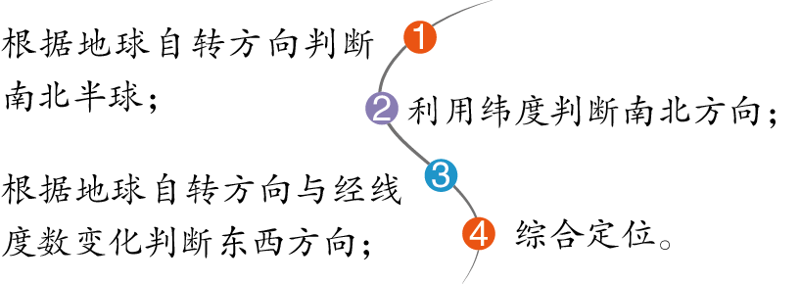
小提示
地球自转方向是自西向东，从北极上空看，呈逆时针方向旋转，从南极上空看呈顺时针方向旋转。
方法便笺
极地投影图中方向的判断方法

Slide 31
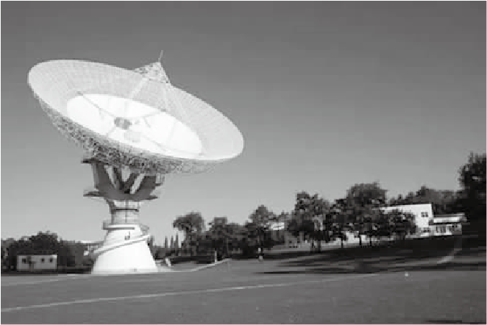
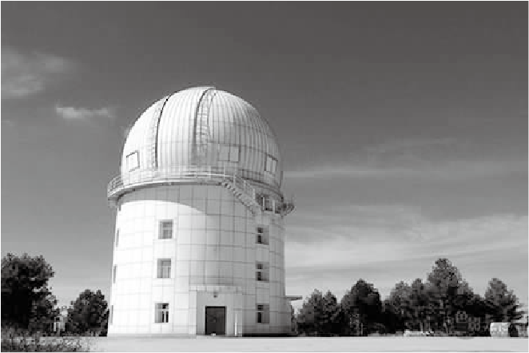
（6）云南位于低纬高原，是我国天文观测的理想地之一。现有两个知名的天文观测站：一个是昆明东郊凤凰山观测站（25°02′N，102°45°E）（图a），海拔2000m；另一个是丽江高美古村观测站（26°42′N，100°02′E）（图b），海拔3200m。读图，完成下题。
高美古村观测站位于凤凰山观测站的（ ）
A.东南方向 B.西南方向
C.西北方向 D.东北方向
图a
解析：本题考查通过经纬度数值判定方向。同是北纬，纬度数值大的位于北方，因此高美古村观测站位于凤凰山观测站的北方，故A、B项错误。
图b

Slide 32
（6）云南位于低纬高原，是我国天文观测的理想地之一。现有两个知名的天文观测站：一个是昆明东郊凤凰山观测站（25°02′N，102°45°E）（图a），海拔2000m；另一个是丽江高美古村观测站（26°42′N，100°02′E）（图b），海拔3200m。读图，完成下题。
高美古村观测站位于凤凰山观测站的（ ）
A.东南方向 B.西南方向
C.西北方向 D.东北方向
C
图a
解析：同是东经，经度数值大的位于东方，因此高美古村观测站位于凤凰山观测站的西方。综上分析可知，高美古村观测站位于凤凰山观测站的西北方向，故C项正确、D项错误。
图b

Slide 33
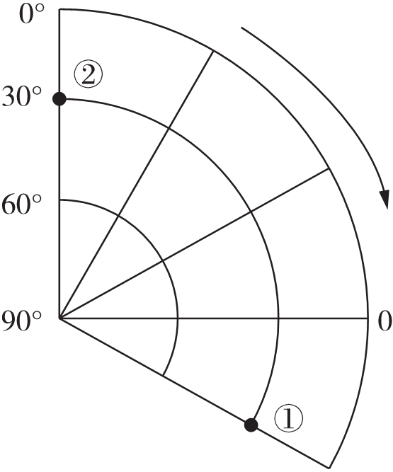
（7）读局部经纬网图，完成下题
一架飞机走最短距离从①地飞往②地，其飞行方向应是（ ）
A.一直向正西方飞行
B.先向东北方，后向东南方飞行
C.一直向正东方飞行
D.先向西南方，后向西北方飞行
D
解析：根据图中地球自转方向可知，该图
为南极点俯视图，①②两地位于同一条纬
线上，且①②两地所在的弧为劣弧，因此判
断②地位于①地的正西方。地球上两地间的最短航线为过两地和地心的大圆的劣弧，因此①地飞往②地的最短航线是先向西南方，后向西北方，故D项正确。

Slide 34
小提示
在判断飞行方向时，首先需明确两地的相对位置，然后再判断其最短航线。地球上两地间的最短航线为过两地和地心的大圆的劣弧。
方法便笺
最短航线的判断方法
球面上两点间的最短距离为球面上过两点大圆的劣弧长，因此地球表面两地间的最短航线就是过两地的大圆的劣弧。大圆的确定是以球心为圆心过两点的圆。常见的大圆有赤道、经线圈、晨昏圈等。具体分类如下：

Slide 35
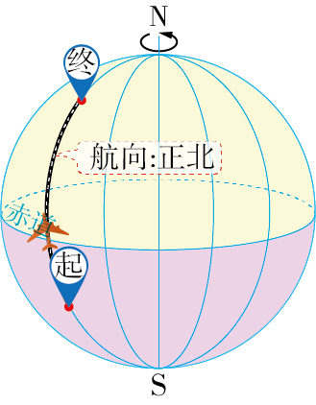
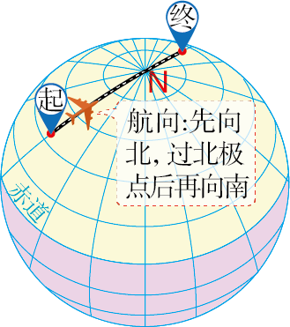
方法便笺
最短航线的判断方法
1. 两地位于同一经线上，则最短航线为两地之间的经线长，航向为正南或正北。
2. 两地经度差为180°， 则最短航线为过极点的劣弧长。
a.两地同位于北半球
注意：若图中起点和终点互换，航向还是先向北，过北极点后再向南。
注意：若图中起点和终点互换，则航向为正南。

Slide 36
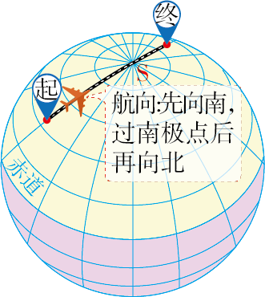
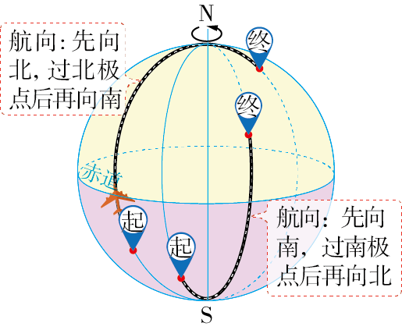
方法便笺
最短航线的判断方法
2. 两地经度差为180°， 则最短航线为过极点的劣弧长。
2. 两地经度差为180°， 则最短航线为过极点的劣弧长。
b.两地同位于南半球
c.两地分别位于南北半球
注意：若图中起点和终点互换，航向还是先向南，过南极点后再向北。
注意：若图中起点和终点互换，则航向不变 ；若起点和终点位于极点时，航向不变或相反。

Slide 37
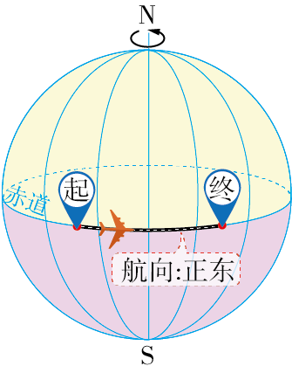
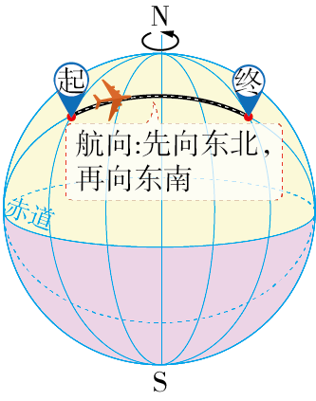
方法便笺
最短航线的判断方法
3.两地经度差不等于180°，需要讨论找出劣弧， 确定航向。
3.两地经度差不等于180°，需要讨论找出劣弧， 确定航向。
a.两地同在赤道上
b.两地位于北半球同一纬度
注意：若图中起点和终点互换，则航向为先向西北，再向西南。
注意：若图中起点和终点互
换，则航向为正西。

Slide 38
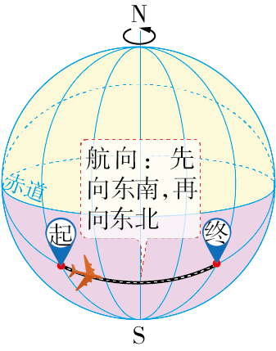
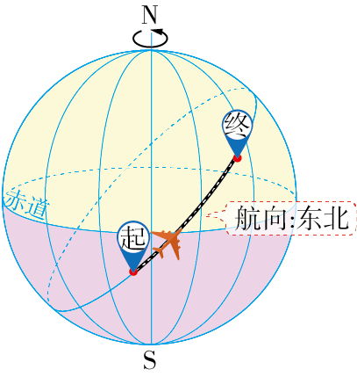
方法便笺
最短航线的判断方法
3.两地经度差不等于180°，需要讨论找出劣弧， 确定航向。
3.两地经度差不等于180°，需要讨论找出劣弧， 确定航向。
c.两地位于南半球同一纬度
d.两地分别位于南北半球
注意：若图中起点和终点互换，则航向为先向西南，再向西北。
注意：若图中起点和终点互换，则航向相反。

Slide 39
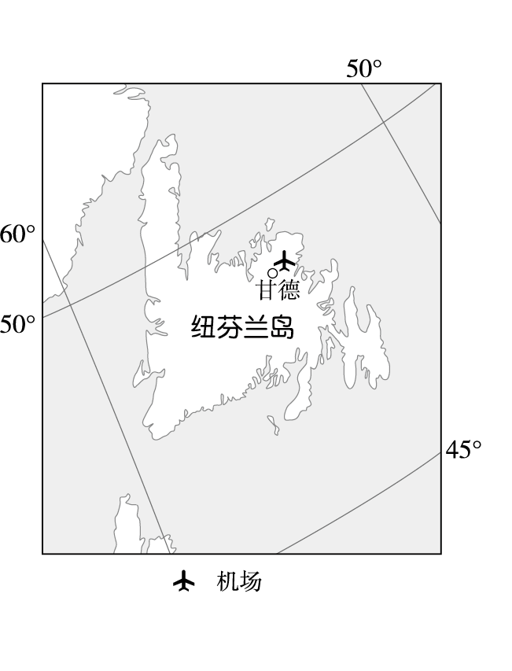
（8）甘德国际机场（下图）曾是世界上最繁忙的航空枢纽之一，当时几乎所有横跨北大西洋的航班都要经停该机场补充燃料。如今，横跨北大西洋的航班不再需要经停此地。据此完成下题。
一架从甘德机场起飞的飞机以650 km/h的速度飞行。1小时后该飞机的纬度位置可能为（ ）
A.53°N B.60°N
C.66.5°N D.40°N

Slide 40
（8）甘德国际机场（下图）曾是世界上最繁忙的航空枢纽之一，当时几乎所有横跨北大西洋的航班都要经停该机场补充燃料。如今，横跨北大西洋的航班不再需要经停此地。据此完成下题。
一架从甘德机场起飞的飞机以650 km/h的速度飞行。1小时后该飞机的纬度位置可能为（ ）
A. 53°N B.60°N
C.66.5°N D.40°N
解析：本题考查经纬网图中距离的估算。题
目中要求估算1小时后飞机可能的纬度位置，
则需先求出1小时内飞机最远能到达的纬度位
置。飞机沿经线向正北或正南飞行，单位时间内飞行的纬度范围最大。

Slide 41
（8）甘德国际机场（下图）曾是世界上最繁忙的航空枢纽之一，当时几乎所有横跨北大西洋的航班都要经停该机场补充燃料。如今，横跨北大西洋的航班不再需要经停此地。据此完成下题。
一架从甘德机场起飞的飞机以650 km/h的速度飞行。1小时后该飞机的纬度位置可能为（ ）
A. 53°N B.60°N
C.66.5°N D.40°N
A
解析：飞机每小时飞行650 km，又知经线上纬
度相差1°距离大约相差111 km，则1小时内飞
机最远可跨5.85个纬度。图中甘德机场位于
49°N附近，1小时内飞机最远可到达54.85°N或43.15°N，B、C、D三项均超出最远飞行距离，所以不选，故A项正确。

Slide 42
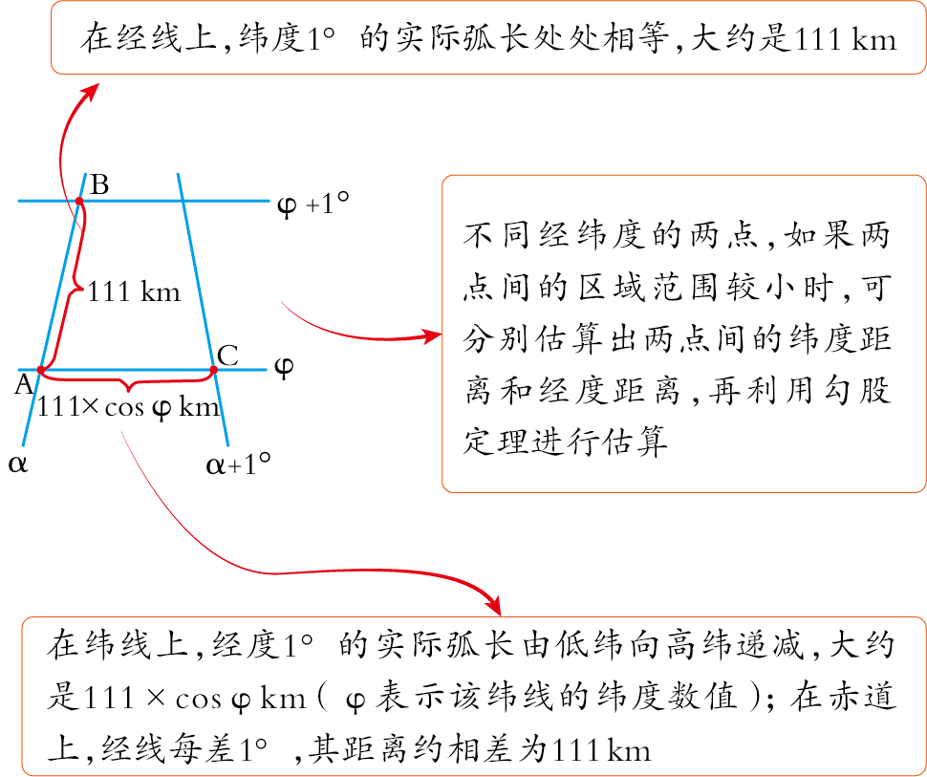
方法便笺
利用经纬网估算距离的方法

Slide 43
方法便笺
利用经纬网估算距离的方法
题目中要求计算1小时后飞机可能的纬度位置，则需先求出1小时内飞机最远能到达的纬度位置。飞机沿经线向正北或正南飞行，单位时间内飞行的纬度范围最大，飞机每小时飞行650 km，又知经线上纬度相差1°距离大约相差111 km，则1小时内飞机最远可跨5.85个纬度。图中甘德机场位于49°N附近，1小时内飞机最远可到达54.85°N或43.15°N，结合选项，A为正确选项。
小积累
经纬网中“范围”的判断
1.跨经纬度范围相同的地图，纬度越高，表示的实际范围越小。
2.图幅相同的两幅图，中心点纬度相同，则跨经纬度越广，所表示的实际范围越大，比例尺越小

Slide 44
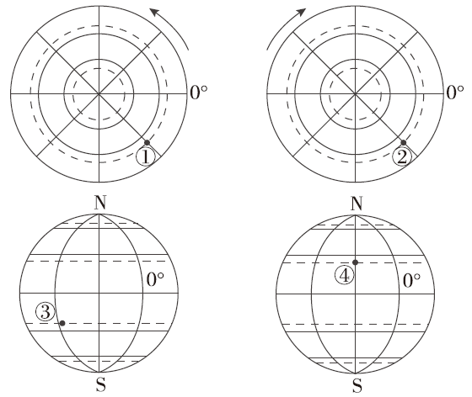
随
堂
普
查
练
1.下图中，经纬度位置相同的两点是(0°为经度、虚线为回归线和极圈)（ ）
C
A.①② B.②③ C.①④ D.③④
解析：本题考查不同经纬网图中地理位
置的判读。从北极上空俯视，地球呈逆
时针旋转；从南极上空俯视，地球呈顺
时针旋转；东经度顺地球自转方向数值
增大，西经度顺地球自转方向数值减小。
因此，①地位于北半球，其坐标为（23°26′N，45°W）；②地位于南半球，其坐标为（23°26′S，45°E）。从图中可判断③地位于南半球，其坐标为（23°26′S，90°W）；④地位于北半球，其坐标为（23°26′N，45°W）。通过比较可知，①④坐标相同，故C项正确。

Slide 45
全球变暖已经成为全世界共同面临的问题，但就升温幅度而言，北半球比南半球大，高纬度地区比低纬度地区大。据此完成下题。
2.下列四地中升温幅度最大的是（ ）
A
A.蒙古高原 B.亚马孙平原
C.巴西高原 D.长江中下游平原
解析：由材料中“就升温幅度而言，北半球比南半球大，高纬度地区比低纬度地区大”可知，北半球纬度较高地区升温幅度最大，符合这一地理位置特征的是蒙古高原，故A项正确。

Slide 46
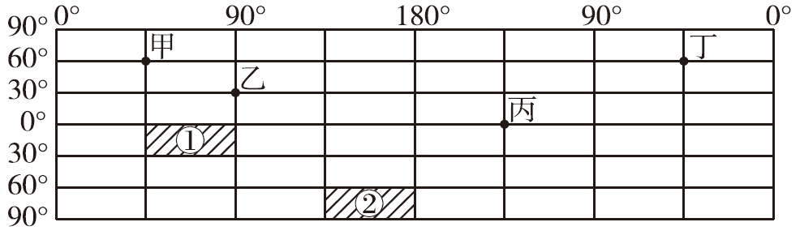
下图为全球经纬网图。读图，完成3～4题。
3.图中①②两区域（ ）
C
A.面积大小相同 B.东西方向长度相同
C.南北方向长度相同 D.同位于东半球
解析：所有经线长度相等，在经线上纬度差相同则实际距离相同，故①②两区域南北均跨越30°，因而南北方向长度相同，故C项正确。东西方向经度间距相同，纬度越高，实际距离越短, ①区域的纬度比②区域低，所以实际面积①大于②，故A、B项错误。东

Slide 47
下图为全球经纬网图。读图，完成3～4题。
3.图中①②两区域（ ）
C
A.面积大小相同 B.东西方向长度相同
C.南北方向长度相同 D.同位于东半球
解析：西半球的分界线为20°W和160°E,其中20°W～0°～160°E属于东半球区域，图中区域②所跨经度范围为135°E～180°,越过160°E经线，因此区域②不全部位于东半球，故D项错误。

Slide 48
4.下列说法正确的是（ ）
A
A.甲、丙两地距离小于20 000 km
B.丙的自转速度大于丁
C.由甲到丙最短航线航向为一直向东南
D.由乙到丁最短航线航向为一直向东北
解析：读图可知，甲地所在经线为45°E,丙地所在经线为135°W,二者之和为180°,因此甲、丙两地位于同一经线圈，其最短距离为过极点的劣弧长，根据两地的纬度可知，过两地的大圆的劣弧度数为120°，经线上纬度每差1°，实际距离约为111 km，由此可知甲、丙两地距离约13 320 km，故A项正确。自转速度包括角速度和线速度，丙、丁两地自转角速度相同，但丙地纬度低于丁地，自转线速度比丁地大，故B项错误。甲、丙两地位于同一经线

Slide 49
4.下列说法正确的是（ ）
A
A.甲、丙两地距离小于20 000 km
B.丙的自转速度大于丁
C.由甲到丙最短航线航向为一直向东南
D.由乙到丁最短航线航向为一直向东北
解析：圈，由甲到丙最短航线航向为先向正北，过北极点后，再向正南，故C项错误。丁地（60°N，45°W）位于乙地（30°N，90°E）的西北方向，由乙到丁的最短航线为经过两地的大圆的劣弧，所以应先向西北方向，再向西南方向，故D项错误。

Slide 50
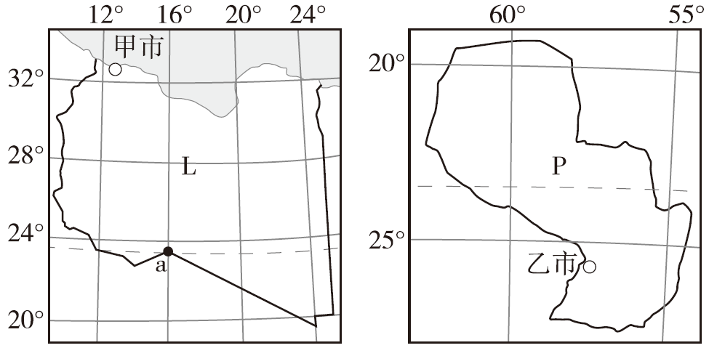
下图为L、P两国位置示意图。读图，完成下题。
5.读图可知（ ）
A
A.甲市位于乙市的东北方向
B.L国主要位于西半球、低纬度
C.P国面积较L国面积大
D.a点对跖点为(23°26′N,164°W)
解析：经纬网地图中，经线指示南北方向，纬线指示东西方向，由图示经纬度可判断，甲市的经纬度位置大致为（33°N，13°E），乙市的经纬度位置大致为（26°S，58°W），由此判断出甲市位于乙市的东北方向，故A项正确。纬度0°~30°是低纬度，根据图中L国纬度范围可知，L国主要位于低纬度；东半球的范围为20°W~0°~160°E，西半球的范围160°E~180°~20°W，根据

Slide 51
下图为L、P两国位置示意图。读图，完成下题。
5.读图可知（ ）
A
A.甲市位于乙市的东北方向
B.L国主要位于西半球、低纬度
C.P国面积较L国面积大
D.a点对跖点为(23°26′N,164°W)
解析：图中L国经度范围可知，L国位于东半球，故B项错误。P、L两国纬度高低相差不大，但是P国所跨越的经纬度范围较小，所以P国面积较L国面积小，故C项错误。对跖点是指关于地心对称的两点，其特点是经度相对，和为180°，纬度相反，数值相等，因此图中a点(23°26′N，16°E)的对跖点应为(23°26′S，164°W)，故D项错误。

Slide 52
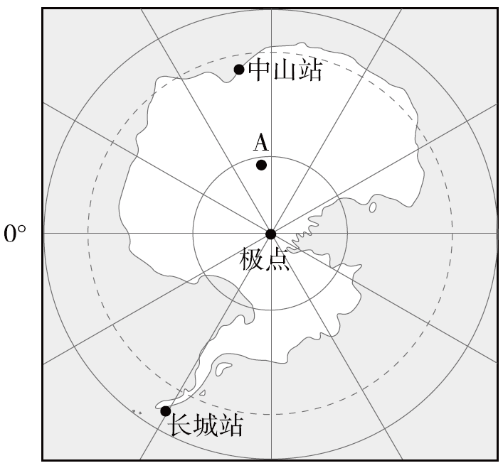
读图，完成下题。
6.若从中山站（69°25′S,76°10′E）出发，经冰穹A（80°22′S,77°21′E）的最高点，再经南极点，最后到达长城站（62°13′S，58°58′W），沿途所行方向正确的是（ ）
B
A.西南→正南→西北 B.东南→正南→正北
C.正南→正南→正北 D.东南→正北→东北
解析：本题考查极点俯视图中方向的判读。读图可知，冰穹A点位于中山站的东南方向，所以从中山站向冰穹A行进方向为东南方向；从冰穹A到南极点行进方向为正南方向；从南极点向任何方向行进均为正北方向，故B项正确。

Slide 53
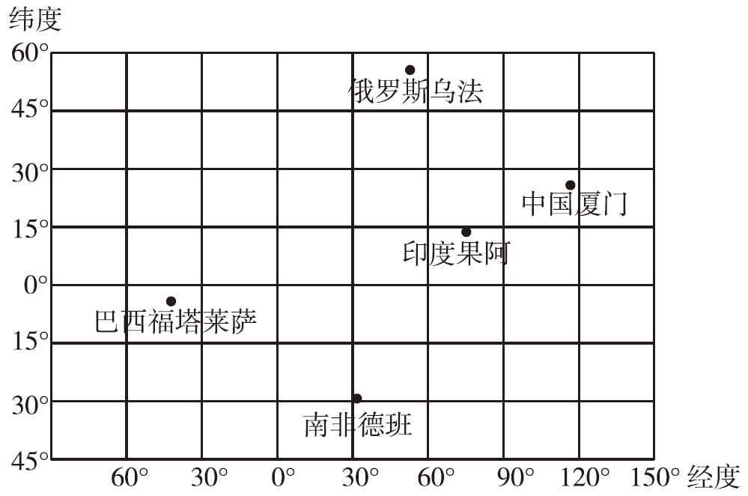
课
后
提
分
练
2017年9月3—5日，金砖国家领导人第九次会晤在中国福建厦门举行。下图为金砖国家峰会部分举办城市位置示意图。读图，完成下题。
1.图中城市（ ）
C
A.均位于亚欧大陆
B.多位于西半球
C.多处于低纬地区
D.均位于板块交界处
解析：巴西福塔莱萨位于南
美洲，南非德班位于非洲，
这两个城市都不位于亚欧大
陆，故A项错误。根据经度来看，除巴西福塔莱萨之外其余城市都位于东半球，故B项错误。五个城市中除俄罗斯乌法外，其余城市

Slide 54
课
后
提
分
练
2017年9月3—5日，金砖国家领导人第九次会晤在中国福建厦门举行。下图为金砖国家峰会部分举办城市位置示意图。读图，完成下题。
1.图中城市（ ）
C
A.均位于亚欧大陆
B.多位于西半球
C.多处于低纬地区
D.均位于板块交界处
解析：都位于低纬地区，故
C项正确。中国厦门和俄罗
斯乌法不位于板块交界处，
因此可推断均位于板块交界处错误，故D项错误。

Slide 55
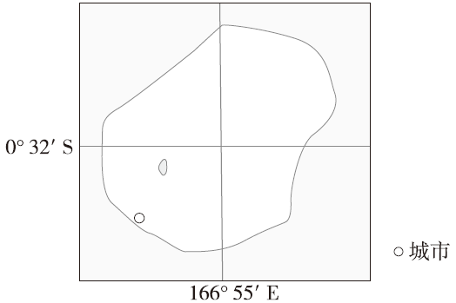
2018年春节期间，小明一家人到一岛国进行了旅游，下图为该岛国(面积为21.1 km²)示意图。读图，完成下题。
2.该岛位于（ ）
D
A.东半球大西洋
B.东半球太平洋
C.西半球大西洋
D.西半球太平洋
解析：根据经纬度可判断该岛位
于太平洋，故A、C项错误。东、
西半球的分界线为20°W和160°E，由图可知，穿过该国中部的经线为166°55′E，再根据该岛国的面积，可推算其跨经纬度均小于1°,因此可以判断该岛位于160°E~180°～20°W之间，属于西半球，故D项正确，B项错误。

Slide 56
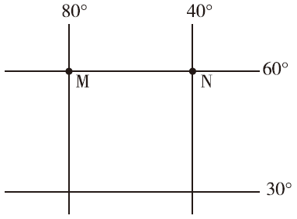
读地球表面某区域的经纬网图，完成3～6题。
3.若某人从M点出发，依次向正东、 正南、正西和正北方向分别前进200 km，则其最终位置（ ）
B
A.回到M点 B.在M点的正东方
C.在M点正西方 D.在M点东南方
解析：本题考查经纬网图中距离的估算。在纬线上，经度相差1°的实际弧长由低纬向高纬递减，在经线上，纬度相差1°的实际弧长处处相等。所以，某人在经线上走过纬度数相等，但在纬线上走过的经度数向正东的大于向正西的。由此可知最终位置在M点的正东方向，故B项正确。

Slide 57
读地球表面某区域的经纬网图，完成3～6题。
4.M和N两点的实地距离约是（ ）
C
A.4444 km B.3333 km
C.2222 km D.1823 km
解析：M、N两点均位于60°N纬线上，经度相差40°，因此根据公式可计算两地的实地距离约为111×cos60°×40=2220 km，与C项最接近，故C项正确。

Slide 58
读地球表面某区域的经纬网图，完成3～6题。
5.若一架飞机从M点起飞，沿最短的航线到达N点，则飞机飞行的方向为（ ）
B
A.一直向东 B.先东北再东南
C.一直向西 D.先东南再东北
解析：本题考查最短航线的判断方法。M、N两地间的经度差小于180°，且位于北半球同一纬度，因此其最短飞行航线为先向东北再向东南，故B项正确。

Slide 59
读地球表面某区域的经纬网图，完成3～6题。
6.与M点关于地心对称的点的坐标为（ ）
B
A.(60°N，80°E)
B.(60°S，100°E)
C.(30°S，100°E)
D.(60°S，80°W)
解析：本题考查对跖点的计算。关于地心对称的两点：经度相对，和为180°；纬度相反，数值相等。M的坐标为（60°N，80°W），因此对跖点的坐标为（60°S，100°E），故B项正确。

Slide 60
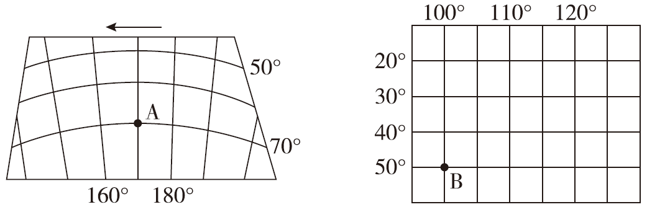
读图（箭头为地球的自转方向），完成7～8题。
7.图中A点的经纬度坐标为（ ）
D
A.（70°N，170°E）
B.（70°S，170°E）
C.（70°S，170°W）
D.（70°N，170°W）
解析：本题考查经纬网图中经纬度的判读。根据图中地球自转方向(逆时针方向)，可知该地位于北半球，故B、C项错误。顺着地球自转方向，经度值增大的为东经度，减小的为西经度，因此A点的经纬度为（70°N，170°W），故D项正确，A项错误。

Slide 61
读图（箭头为地球的自转方向），完成7～8题。
8.A点位于B点的（ ）
C
A.东南方向 B.西北方向
C.东北方向 D.西南方向
解析：本题考查经纬网图中方向的判读。第二幅图中纬度向南数值增大，为南纬；顺着地球自转方向经度值增大，为东经，因此可知B点的坐标为（50°S，100°E）。由上题分析可知A点的坐标为（70°N，170°W），可得出A点位于B点的东北方向，故C项正确。

Slide 62
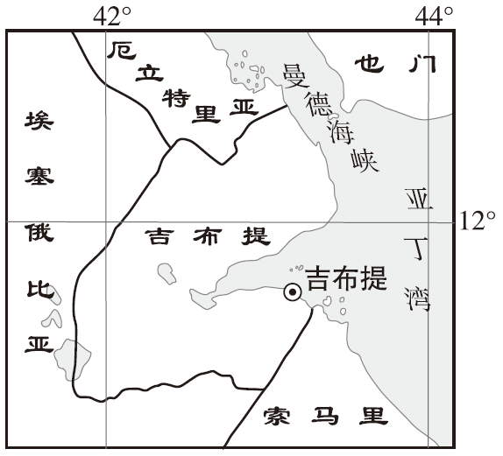
为打击索马里海盗，吉布提港逐渐成为各国军舰后勤物资补给基地。下图为世界局部地区示意图。读图，完成下题。
9.一艘军舰从吉布提港(11.6°N,43°E)出发，以时速22节（1节＝1.852 km）航行，10小时后，该军舰可能位于（ ）
C
A.16°N B.7°N C.10°N D.55°E
解析：据材料信息，这艘军舰航行10
小时的最大距离大约为22×1.852×10
=407.44 km。吉布提港的地理位置为
（11.6°N，43°E）。16°N与吉布提港的最近距离为（16-11.6）×111=488.4 km，大于407.44 km，故A项错误。同理，7°N与吉布提港的最近距离为（11.6-7）×111=510.6 km，大于407.44 km，

Slide 63
为打击索马里海盗，吉布提港逐渐成为各国军舰后勤物资补给基地。下图为世界局部地区示意图。读图，完成下题。
9.一艘军舰从吉布提港(11.6°N,43°E)出发，以时速22节（1节＝1.852 km）航行，10小时后，该军舰可能位于（ ）
C
A.16°N B.7°N C.10°N D.55°E
解析：故B项错误。55°E与吉布提港的
经度差为12°，因其纬度低，它们之间
的最近距离也大于407.44 km，故D项错
误。10°N与吉布提港的最近距离为177.6 km，小于407.44 km，故C项最有可能，正确。

Slide 64
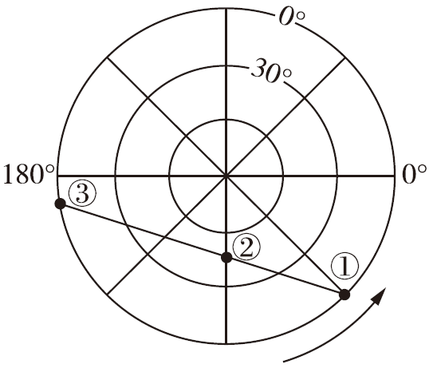
读图，完成10～11题。
10.若一架飞机由图中①地经②地飞往③地，其飞行方向是（ ）
C
A.一直向正东方向
B.一直向正西方向
C.先向西北，后向西南
D.先向东北，后向西北
解析：本题考查经纬网地图中方向的判断。根据图中地球自转方向呈逆时针旋转可判断该图是以北极点为中心的俯视图，顺着地球自转方向为向东，逆着地球自转方向为向西，远离北极点偏南，靠近北极点偏北，因此②地位于①地的西北方，③地位于②地的西南方，所以由①地经②地飞往③地，飞行方向是先向西北，后向西南，故C项正确。

Slide 65
读图，完成10～11题。
11.若一架飞机由图中①地经②地飞往③地，飞行途经的大洲和大洋依次是（ ）
B
A.太平洋—南美洲—大西洋
B.大西洋—北美洲—太平洋
C.太平洋—亚洲—印度洋
D.印度洋—非洲—大西洋
解析：根据上题可知，该图所示区域为北半球，判断图中①地所在的经度为45°W，②地所在的经度为90°W，③地所在的经度约为170°W，结合世界地图，从①地经②地飞往③地，途经的大洲和大洋依次为大西洋—北美洲—太平洋，结合四个选项，B项正确。

